Slide 1
Thứ 3 ngày tháng 01 năm 2025
CHỦ ĐỀ E2: LÀM QUEN VỚI THƯ MỤC LƯU TRỮ THÔNG TIN TRONG MÁY TÍNH
Bài 1: Sắp xếp phân loại các tệp dữ liệu trong máy tính

Slide 2

KHỞI ĐỘNG
Biểu tượng phần mềm soạn thảo văn bản Word 2016 được chỉ ra ở Hình 1. Em hãy kích hoạt phần mềm đó. Em có thể gõ văn bản và lưu tệp văn bản được không?

Slide 3



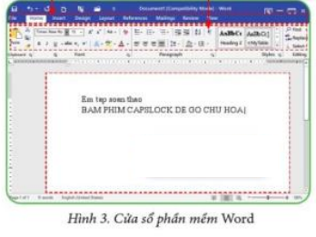

1. TẠO TỆP MỚI VÀ NHẬP VĂN BẢN
Để kích hoạt phần mềm Word 2016 em nháy đúp chuột lên biểu tượng của phần mềm. Trong màn hình ban đầu của hình 2, em chọn Blank Document để tạo tệp văn bản mới.
Cửa sổ màn hình xuất hiện như ở Hình 3
- Trong cửa sổ phần mềm soạn thảo để tạo tệp mới: File->New-> Blank Document

Slide 4

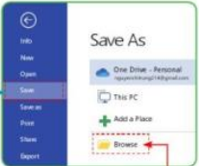
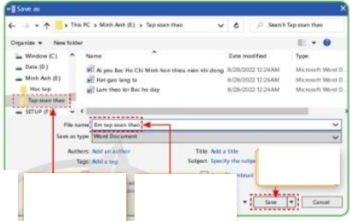








2. LƯU TỆP VĂN BẢN
Bước 1: Chọn lệnh Save trên bảng chọn File.
Bước 2: Chọn lệnh Browse.
Bước 3: Chọn thư mục lưu tệp.
Bước 4: Gõ tên tệp văn bản.
Bước 5: Chọn lệnh Save.

Slide 5

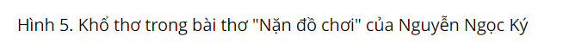
Em hãy cùng bạn thi đua xem ai thực hiện nhanh nhất các công việc sau: kích hoạt phần mềm soạn thảo văn bản và tạo tệp văn bản mới. Tiếp theo, soạn thảo bốn câu thở ở Hình 5. Cuối cùng, lưu tệp vào thư mục Tap soan thao với tên tệp là Em tap soan thao. Em có thể gõ tiếng Việt không dấu.
Đây là quả thị
Đây là quả na
Quả này phần mẹ
Quả này phần cha

Slide 6
VẬN DỤNG:
Bạn em đố: "Hãy đọc số: 85 947". Em hãy tạo một tệp văn bản mới với nội dung đọc số này. Lưu tệp văn bản với tên tệp là Doc so.
Bước 1: Mở phần mềm Word.
Bước 2: Di chuyển chuột tới Vùng soạn thảo.
Bước 3: Nhập câu Trả lời "Tám mươi lăm nghìn bốn trăm chín mươi bảy".

Slide 7
